Slide 1

ПРИЧАСТИЕ participio
AA 2022-2023
docente Natalia Guseva
UNIMC

Slide 2
ПРИЧАСТИЕ
Il participio è una forma verbale utilizzata prevalentemente nella lingua scritta.
Il participio in russo si forma, con alcune eccezioni che vedremo, sia dai verbi imperfettivi sia da quelli perfettivi, può essere transitivo o intransitivo, presente o passato. Tutti i participi conservano la reggenza del verbo da cui si formano.
Oltre alle caratteristiche verbali, il participio presenta alcune caratteristiche aggettivali: come gli aggettivi, risponde alle domande quale? quali? (како́й? кака́я? како́е? каки́е?).
In secondo luogo, si concorda in genere, numero e caso con il sostantivo cui si riferisce.

Slide 3
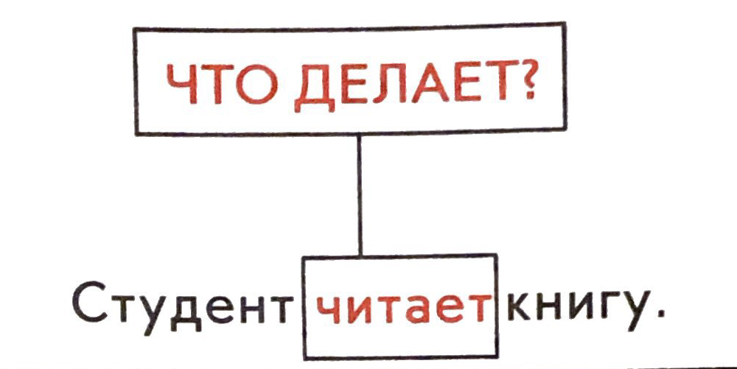

Slide 4
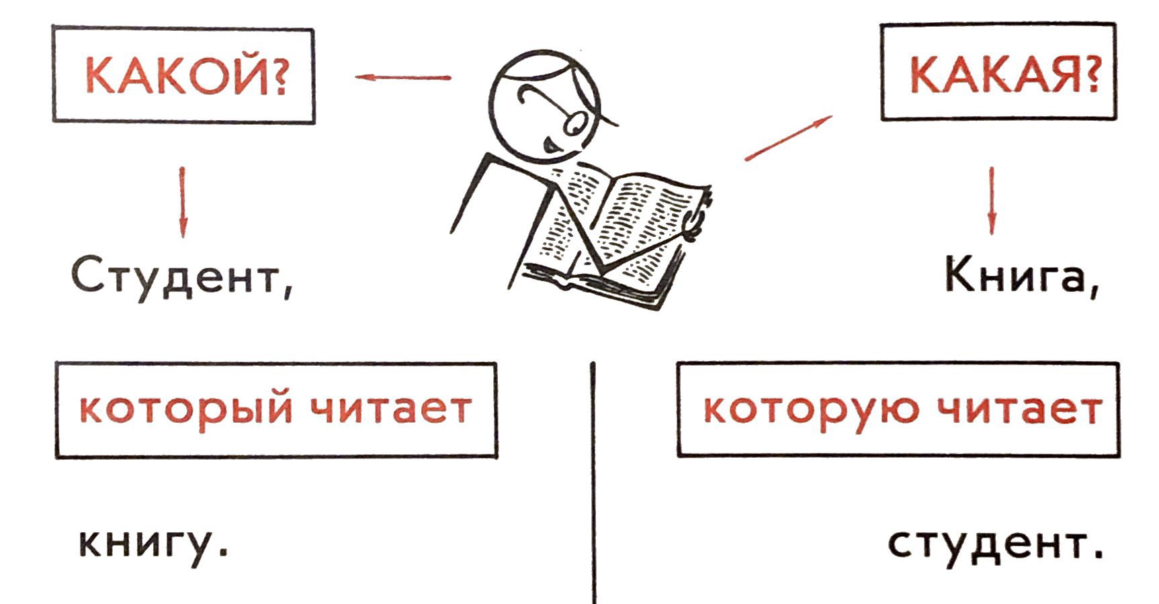

Slide 5
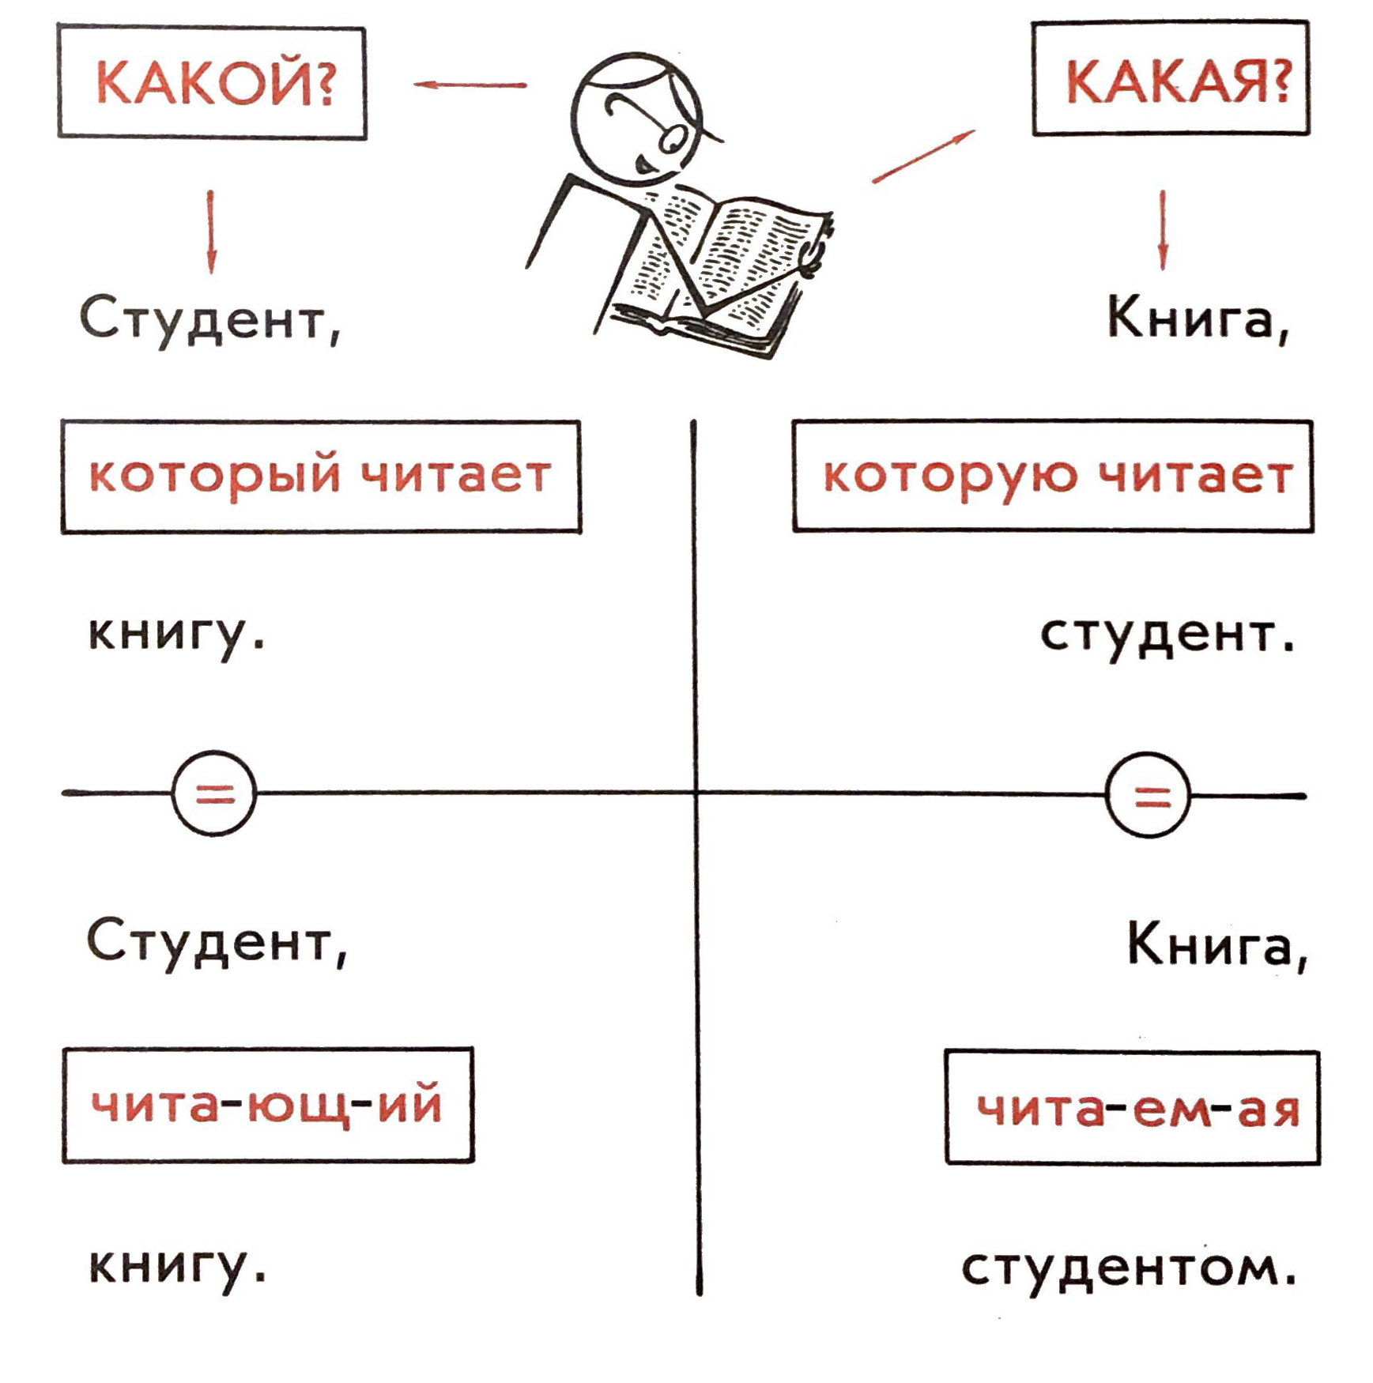

Slide 6
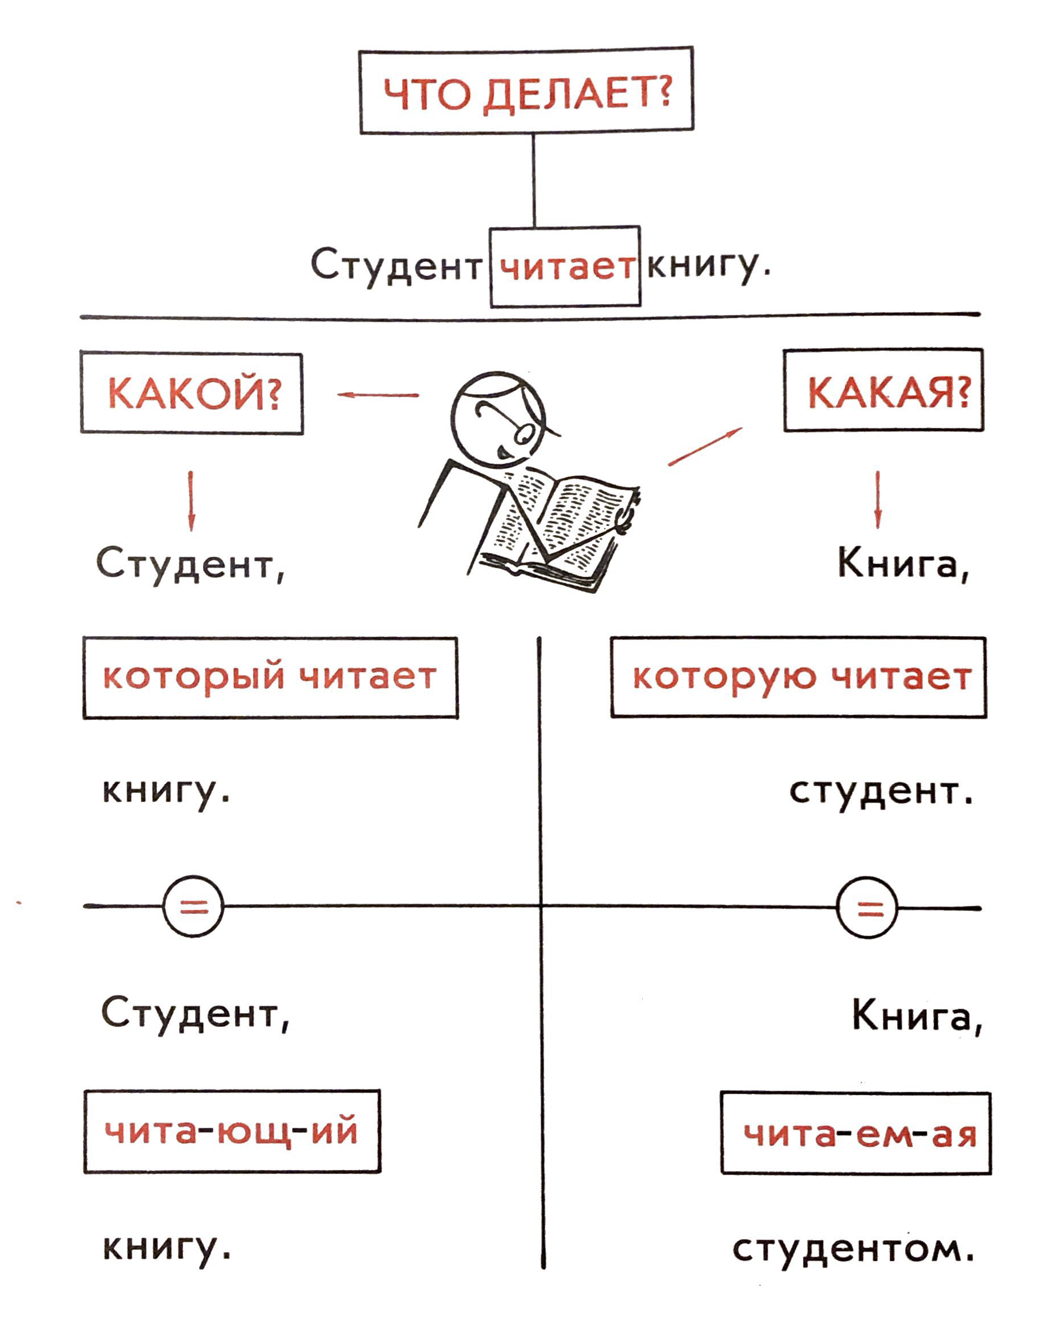

Slide 7
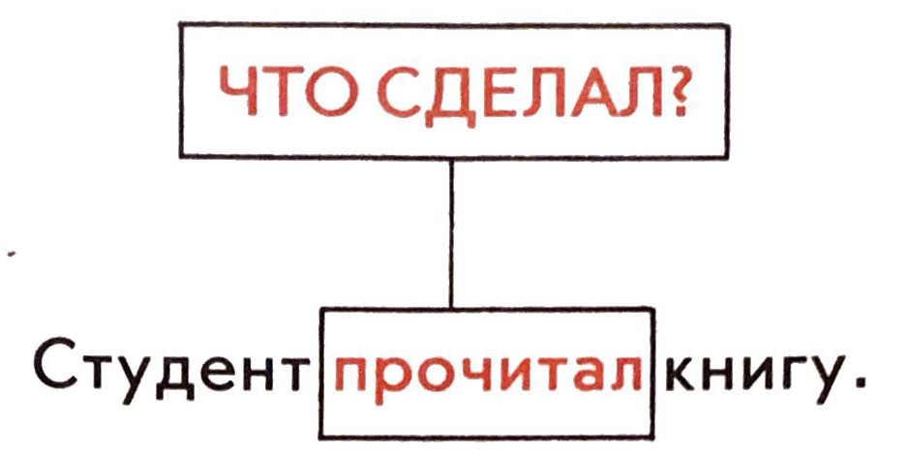

Slide 8
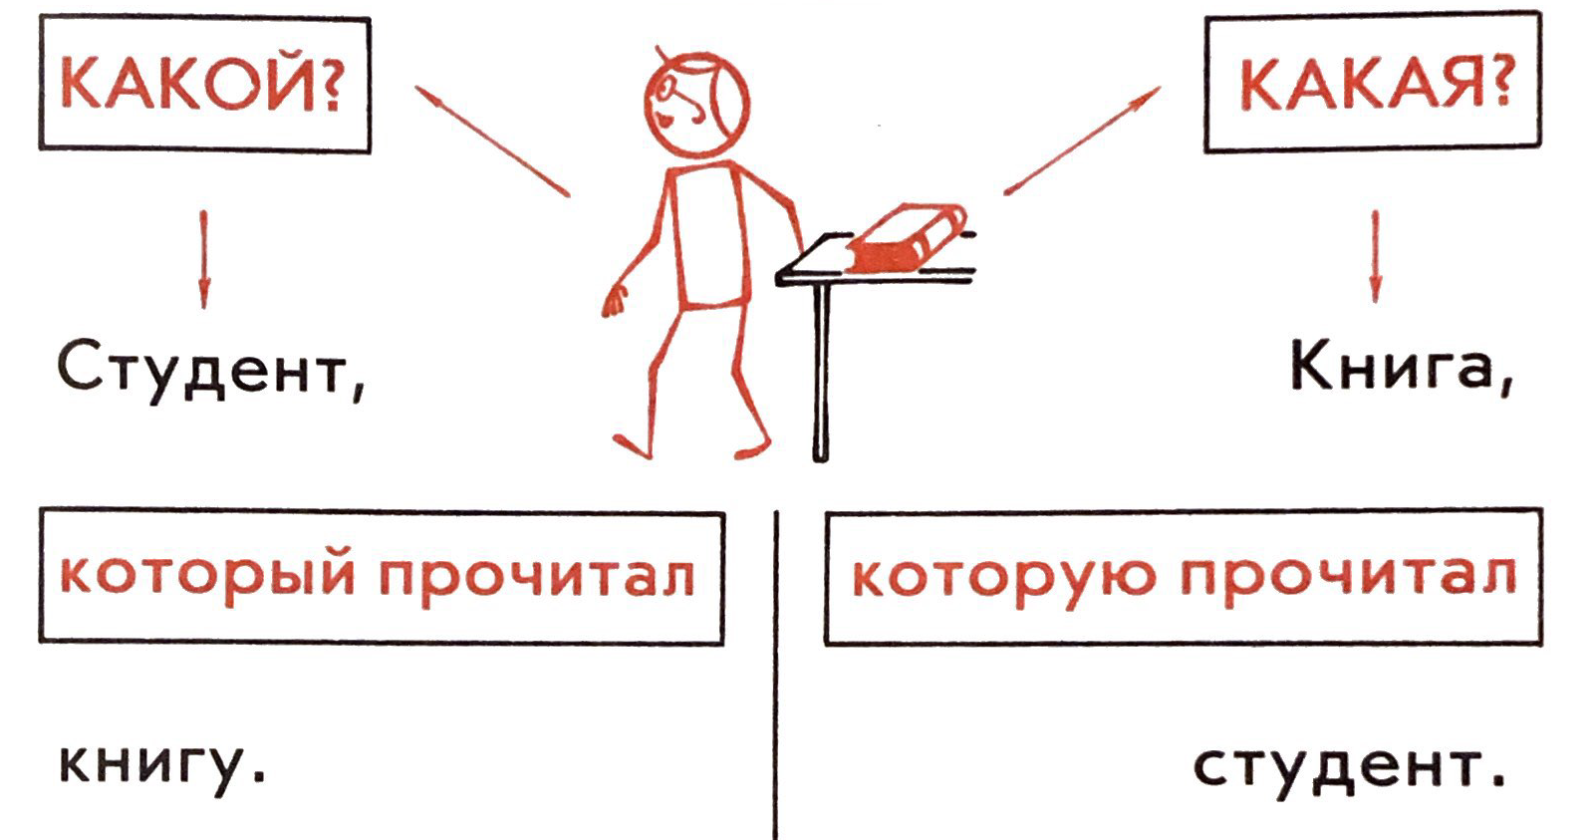

Slide 9
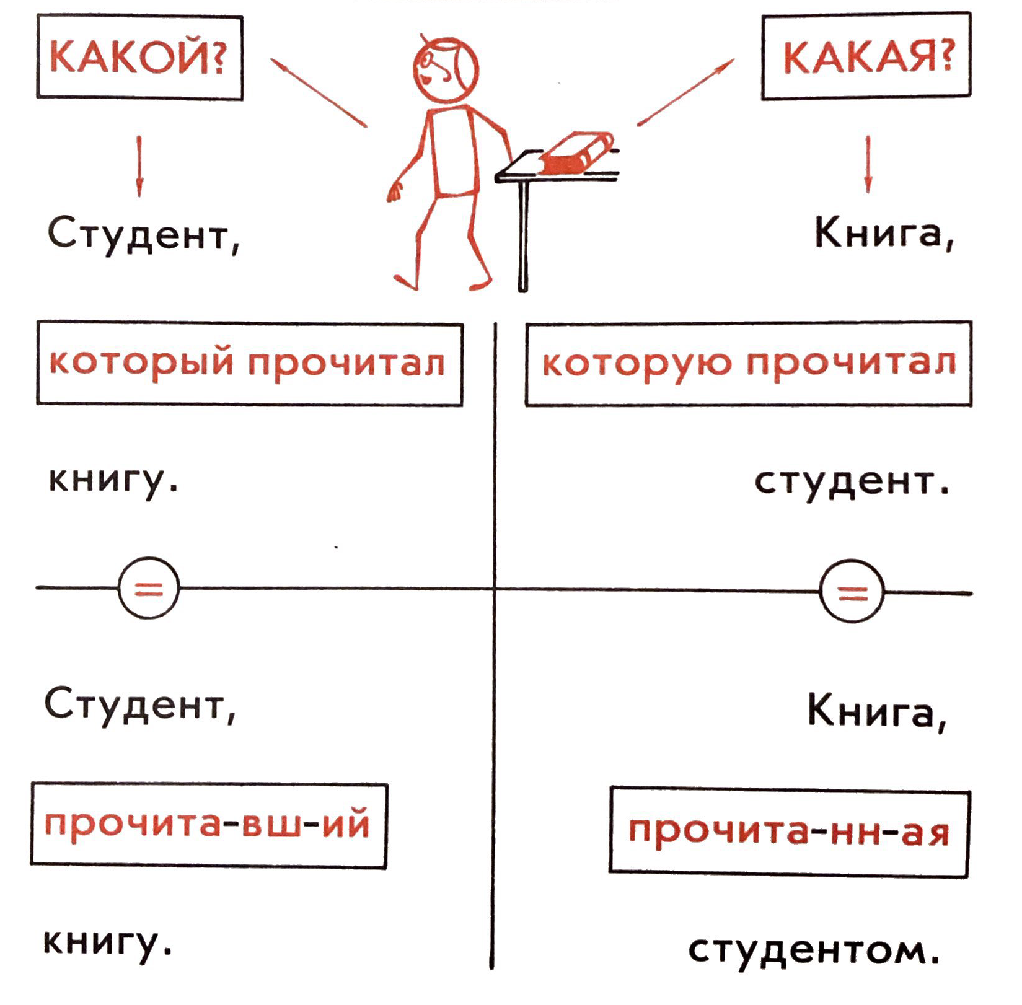

Slide 10
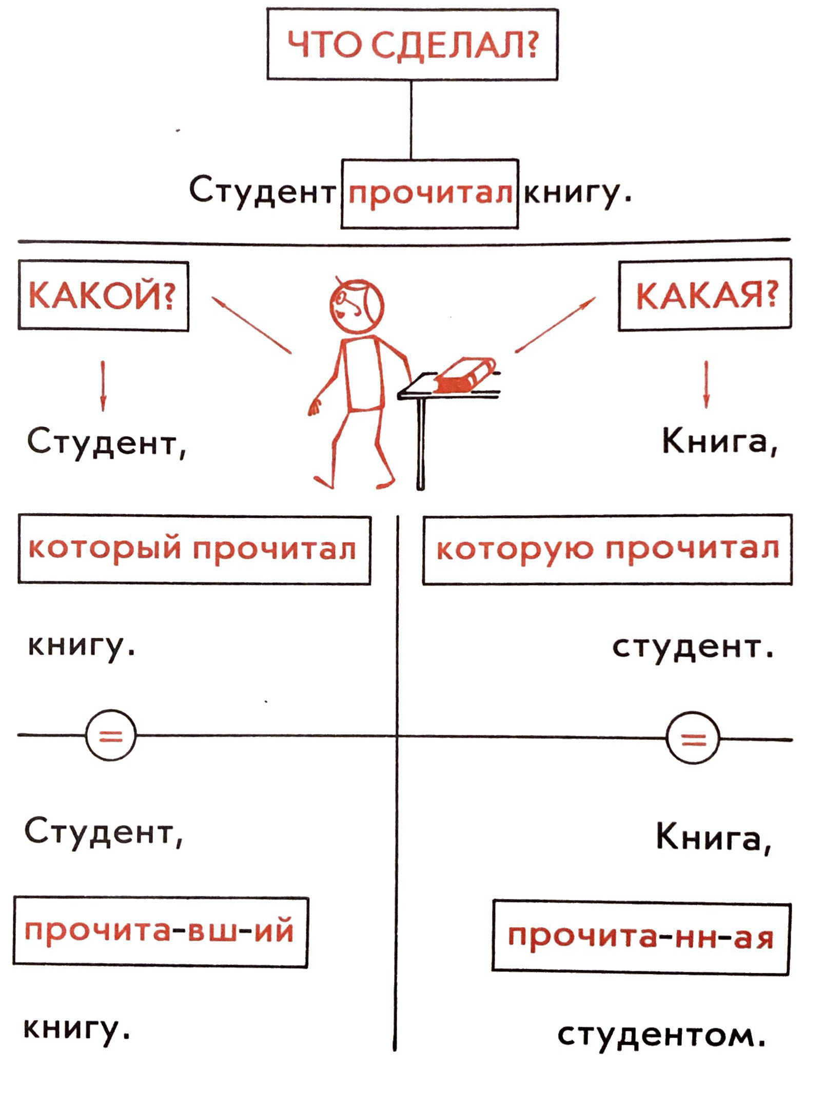

Slide 11
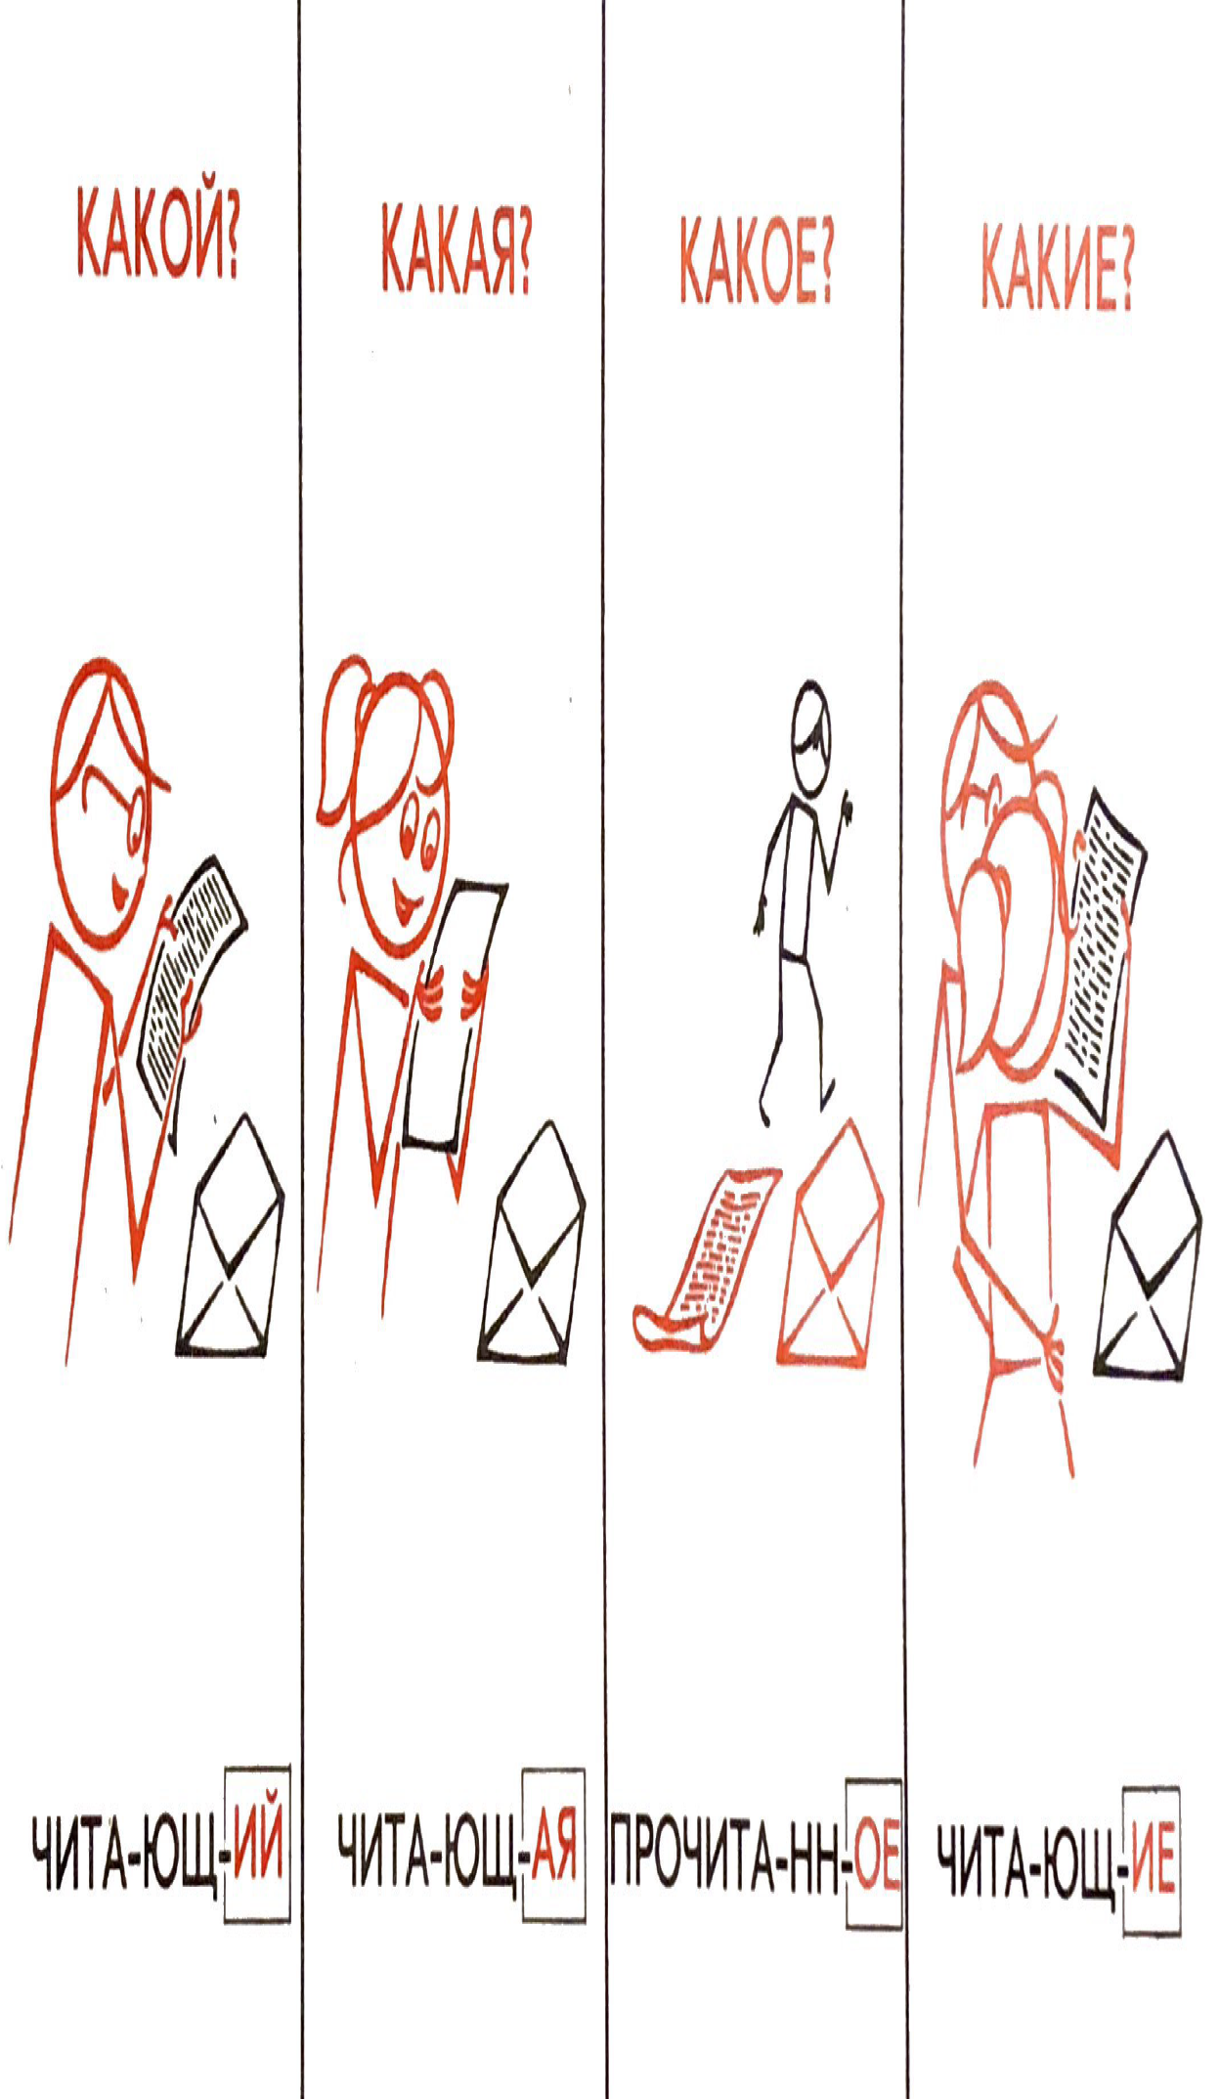

Slide 12
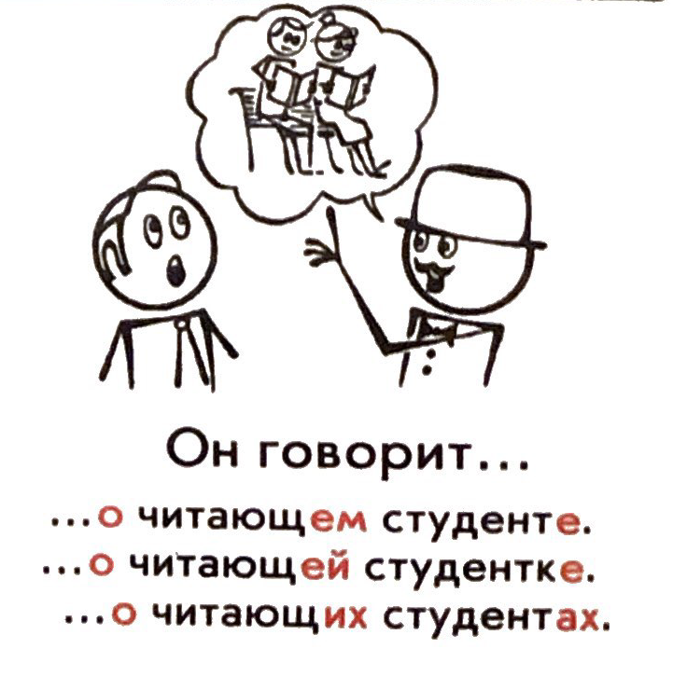


Slide 13
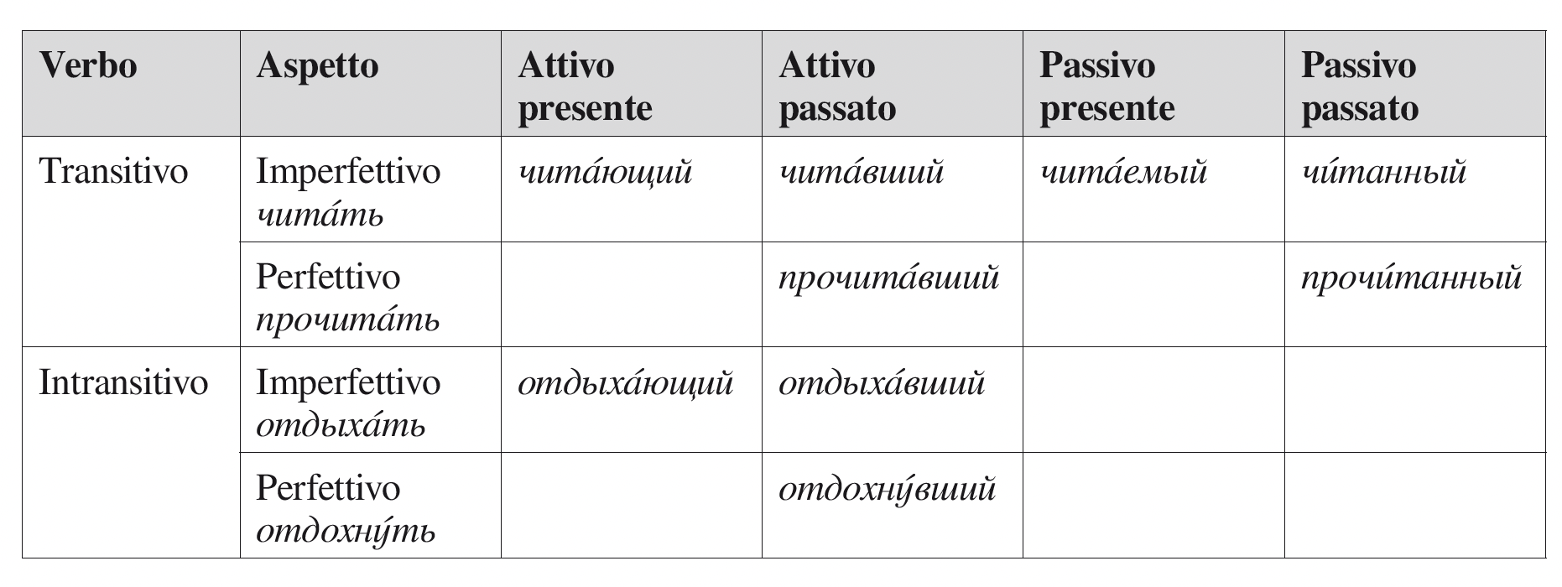

Slide 14
ПРИЧАСТИЕ
глагол | вид глагола | действительное причастие настоящего времени | действительное причастие прошедшего времени | страдательное причастие настоящего времени | страдательное причастие прошедшего времени
переходный | несовершенный читать | читающий | читавший | читаемый | читанный
 | совершенный прочитать |  | прочитавший |  | прочитанный
непереходный | несовершенный отдыхать | отдыхающий | отдыхавший
 | совершенный отдохнуть |  | отдохнувший

Slide 15
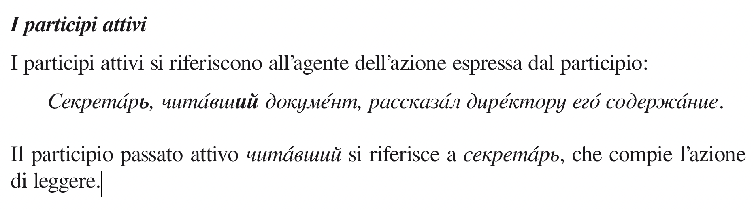

Slide 16
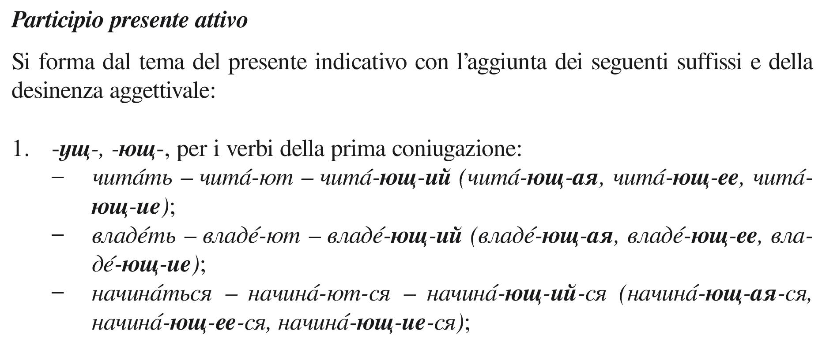

Slide 17
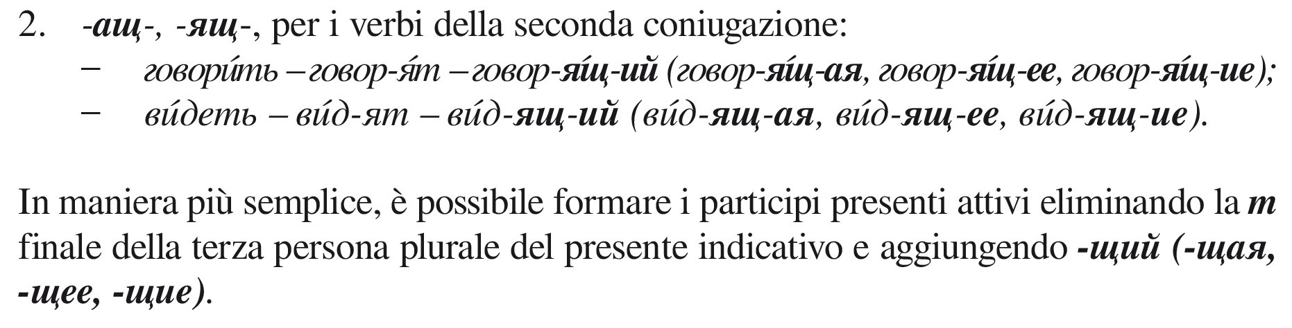

Slide 18
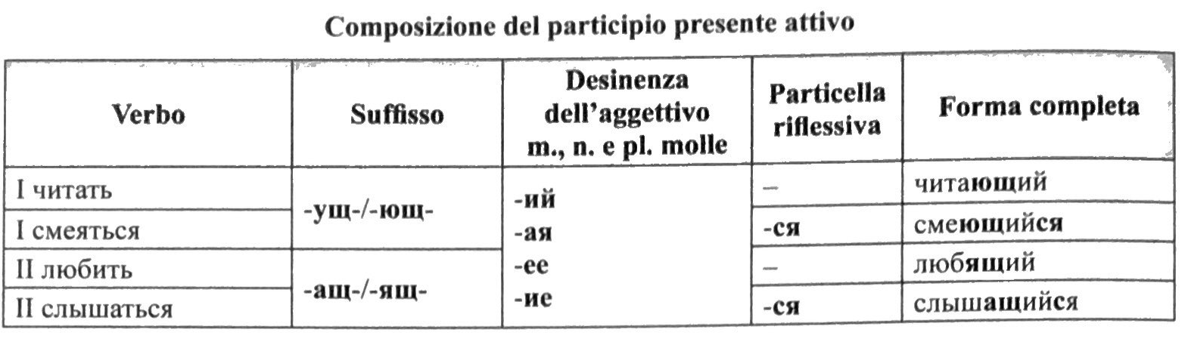

Slide 19
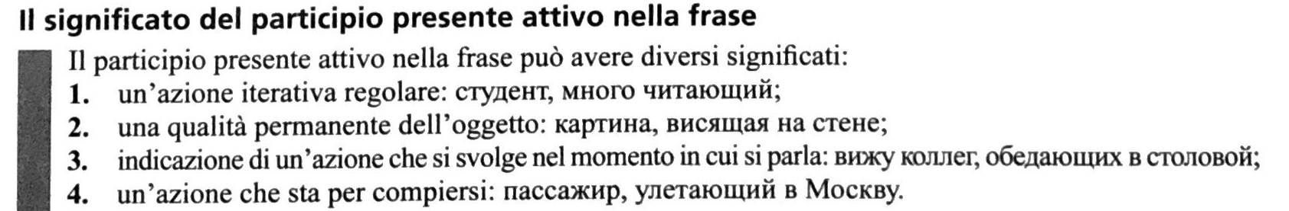

Slide 20
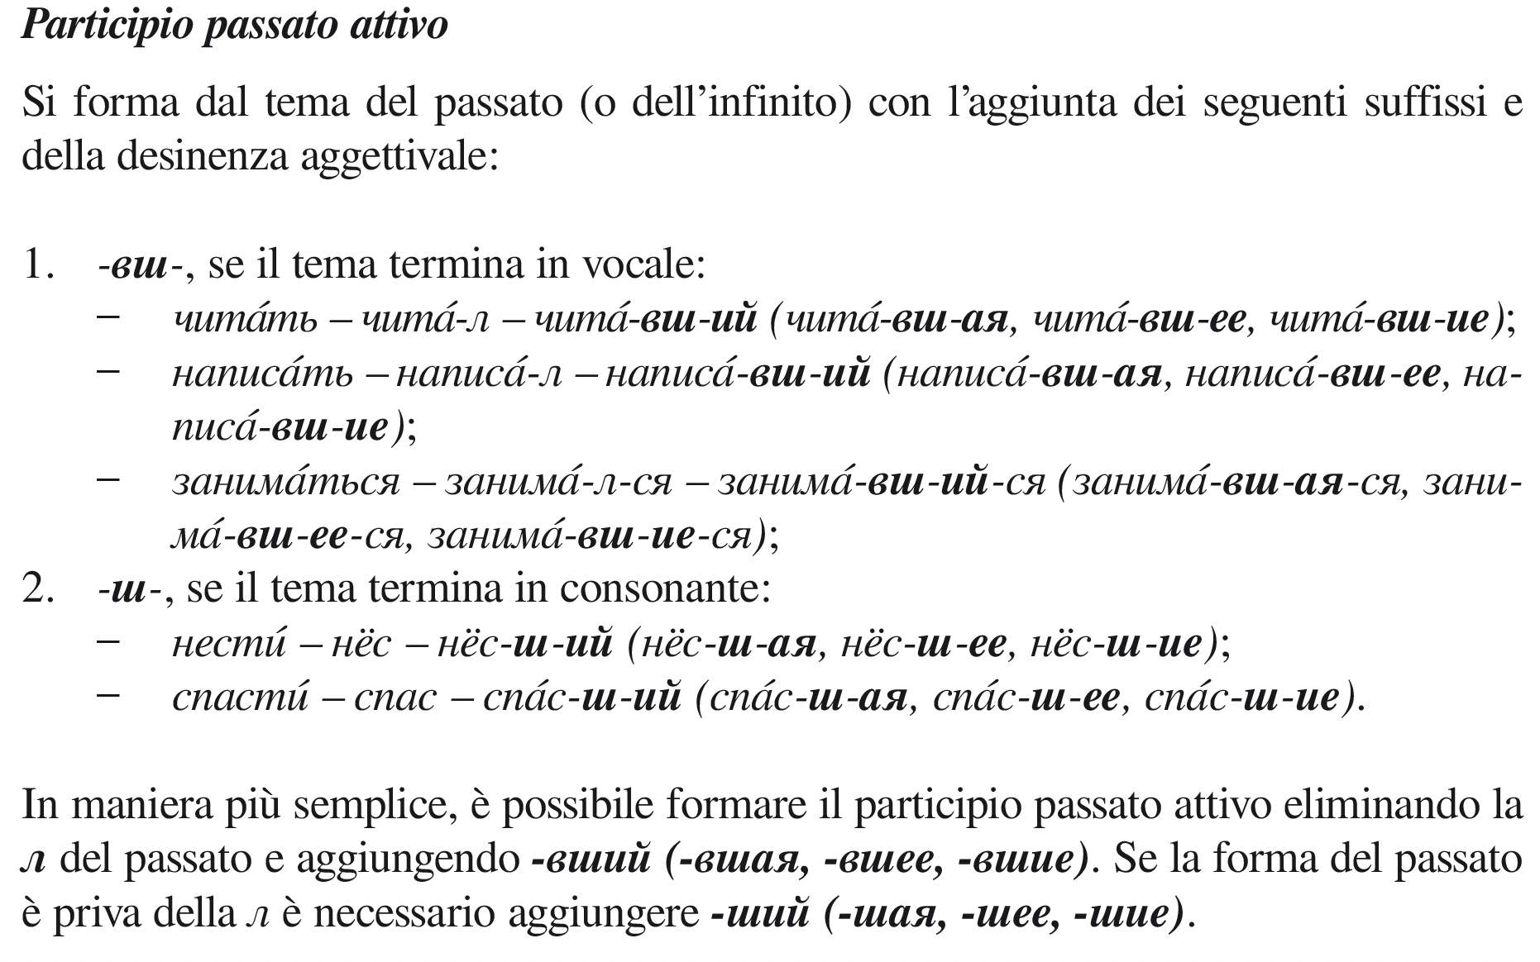

Slide 21
